Slide 1
Instituto Centroamericano de Administración Pública (ICAP) Doctorado en Gestión Pública y Ciencias Empresariales VII Promoción Costa Rica
Curso Comercio Internacional y Logística
Sesión 4: Cadenas globales de mercancías y Competitividad
Bibliografía:
Fernández-Stark, K., & Gereffi, G. (2011), Díaz & Valenciano 2013.
Profesor Rafael A. Díaz Porras

Slide 2
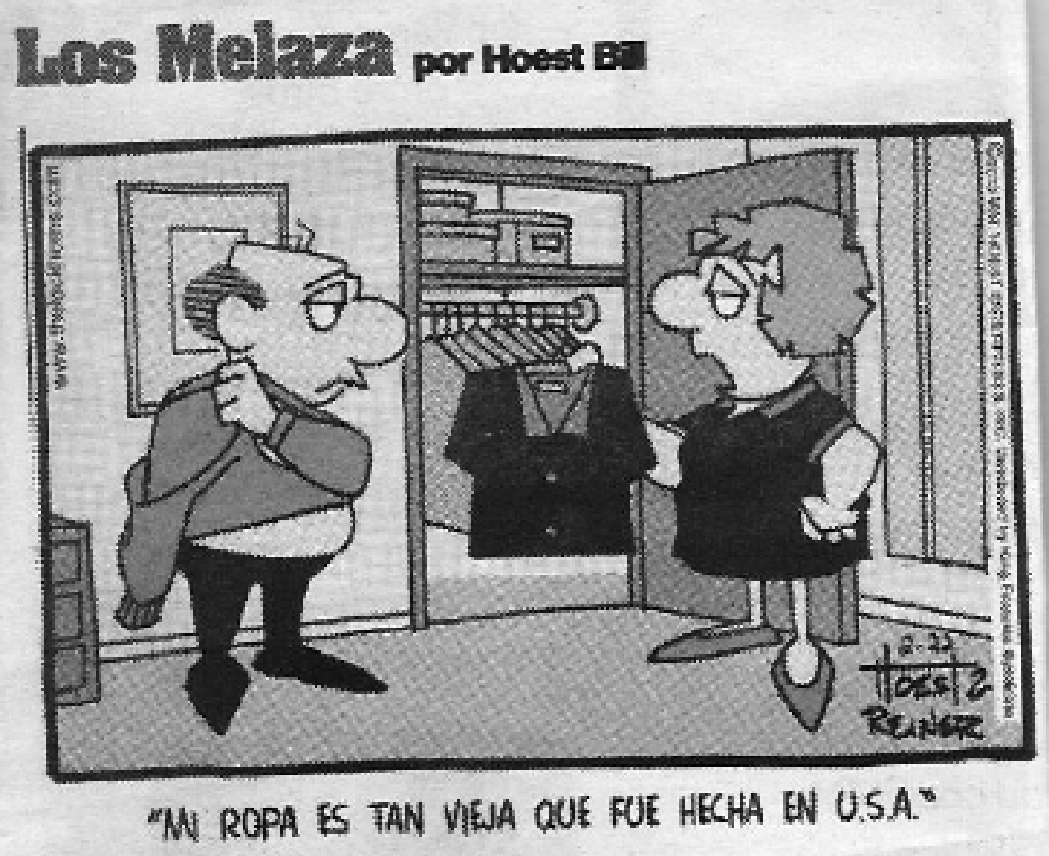

Slide 3
Introducción
Globalización y cadenas (Gereffi y otros, 2001)
El comercio internacional
no se da solo en transacciones de mercado,
una parte importante se da al interior de multinacionales.
La actividad económica
no es solo internacional en cobertura,
sino en organización.
Globalización es más reciente que la internacionalización,
la integración funcional entre actividades internacionalmente dispersas (Dicken, 1998:5)

Slide 4
Efectos comerciales de las cadenas de valor
Las cadenas globales implican:
Que los procesos de producción se dividen en diferentes etapas,
desarrolladas por diferentes empresas, alrededor del mundo.
Analíticamente.
Las diferentes etapas o tareas se convierten en productos en sí mismos.
La asignación internacional de estas actividades dependen en gran medida de las ventajas comparativas, o sea de los costos. (Feenstra 2010).
Herr, H., Schweisshelm, E., & Vu, T. (2016). The integration of Vietnam in the global economy and its effects for Vietnamese economic development (Working Paper No. 44). Berlin.

Slide 5
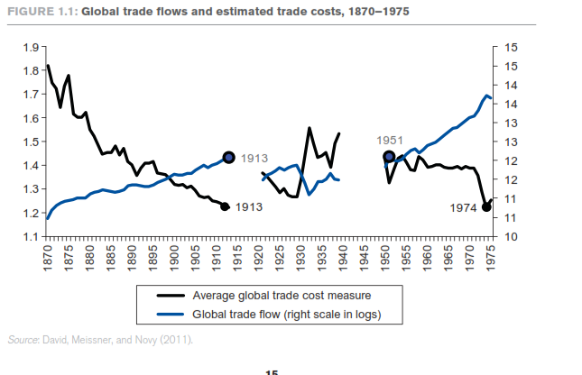
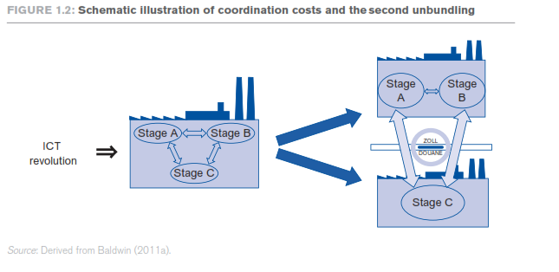
Visión histórica (Baldwin, 2013)
La globalización en el largo plazo ha sido impulsada por cambios en la conectividad y la transmisión. En los últimos 300 años se han dado 2 etapas en las cadenas de abastecimiento:
Primera desintegración de procesos: transporte de vapor, hizo rentable las economías de escala.
Industrialización en el norte y desindustrialización en el sur (China e India)
Segunda desintegración: tecnologías de comunicación e información la hace posible, las diferencias salariales la hace rentable
Coordinación compleja a distancia

Slide 6
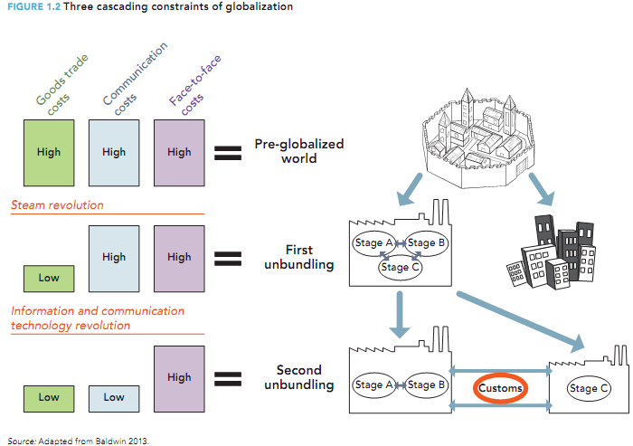
Segunda desintegración: tecnologías de comunicación e información la hace posible, las diferencias salariales la hace rentable
Coordinación compleja a distancia
World Bank Group. (2017). Measuring and analyzing the impact of GVCs on economic development. Washington. Retrieved from https://www.wto.org/spanish/res_s/publications_s/gvcd_report_17_s.htm#.WbBlsMYVPaQ.gmail

Slide 7
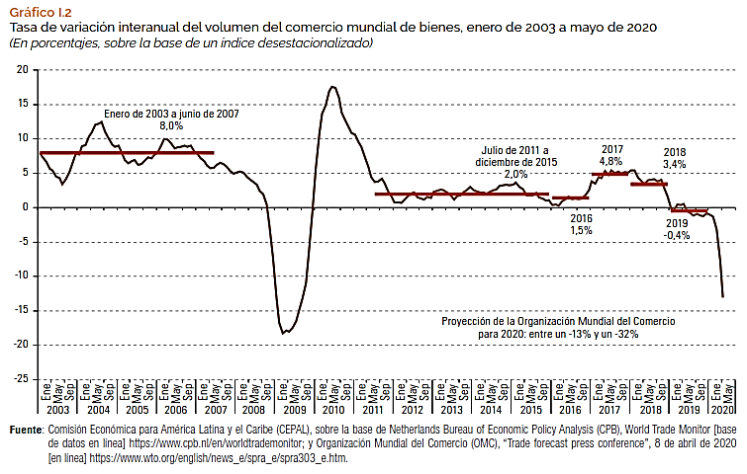
Impacto Covid-19
El comercio mundial:
ha colapsado
OMC proyecta caída de los volúmenes del comercio de mercancías
entre un 13% y un 32% para 2020

Slide 8
Introducción con Gary Gereffi
Breve introducción, cuando GVC ha sido adoptado por la organizaciones multilaterales:
http://www.youtube.com/watch?v=50xdZuTSmqc

Slide 9
Genealogía de las cadenas de mercancías
Jennifer Bair, Capítulo 1
Frontiers of Commodity Chain Research, 2009, Stanford University Press

Slide 10
Genealogía de la Cadena de Mercancías
Redes internacionales producción:
Cadena de mercancías (Hopkins, Wallerstein, 1986), 19779
Helleiner1973): integración del comercio y desintegración de la producción
Expansión de exportaciones desde PeD e IED (Hymer, 1972)
Supply Chain Management (Oliver, 1982)
Value Chain - Value System (Porter, 1985)
De cadenas de mercancías a cadenas de valor
Cadenas Globales de mercancías: Gereffi, 1994
Cadena Global de Valor: Gereffi, Humphrey, Kaplinsky y Sturgeon 2001
Orígenes (metáfora de la cadena): Jackson, Ward, Russell, 2006rld
Teoría de sistemas mundiales
Nueva Economía Política de alimentación y agricultura (Friedland y otros, 1981; Sine, 2002.
Enfoque filière, CIRAD, 1960´s

Slide 11
Introducción
Cadenas globales y desarrollo
Enfoque de Gereffi: dentro de la tradición de la tradición dependentista; la visión de la nueva división internacional del trabajo ( 70’s y 80’s).
Busca la operacionalización de las categorías de los sistemas mundiales: centro-semi periferia-periferia; pero superando su carácter estático.
Busca el análisis de nuevas formas de organización industrial.

Slide 12
Enfoque Gereffi
Cadenas globales:
Dimensiones:
Serie de redes
interorganizacionales
conglomeradas alrededor de la producción de una mercancía o producto,
que vinculan empresas familiares, empresas, regiones y estados en la economía mundial.
Son específicas y localmente integradas, evidenciando la conformación social de la organización económica (Gereffi y otros, 1994;2)
Estructura insumo - producto
Localización
Dimensión institucional
Orientación: Desde la oferta
Desde la demanda

Slide 13
ESTRUCTURA INSUMO - PRODUCTO
Cadena de mercancías hipotética
INSUMO 1
COMPONENTE
A
PRODUCTO X
CONSUMO DE
X
INSUMO 2
COMPONENTE
B
Tomado de Korzeniewicz y Martin, 1994: 74)

Slide 14
Insumo Producto
Cadenas de prendas de vestir
A- Cadena estandarizada, producción en masa
Materias primas
Compañías textiles
Fábricas
Comercialización
Fibras
naturales
Manufactura
de
Telas
Diseño, preparación
de prendas,
manufactura
Distribución
y venta
Fibras
Sintéticas
B- Cadenas orientadas a la moda
Materias primas
Compañías textiles
Firmas diseñadoras
Comercialización
Manufactura
de
Telas
Fibras
naturales
Diseño,
preparación
de prenda
Acabado
Distribución
y venta
Fibras
Sintéticas
Contratista
Ensamble
a- Lejano oriente
b- Europa
c-Interno
Toamado de Appelbaum, Smith y Christerson, 1994:207)

Slide 15
Dimensión Insumo – Producto
Cadenas de valor horizontales:
Cadenas de valor verticales:
las empresas líderes compran a otras o producen con subsidiarias insumos de alta calidad.
Motivación: reducir los costos de producción.
Airbus se abastece motores de Rolls Royce.
También ganar flexibilidad por parte de las empresas líderes,
Se busca aumentar la calidad aprovechando las ventajas de la especialización en alta tecnología.
para ajustar los niveles inferiores de la cadena ante la volatilidad de la demanda.
Domina la concentración de las actividades de bajo valor agregado en los países en desarrollo.

Slide 16
Enfoque Gereffi
Cadenas globales:
Dimensiones:
Serie de redes
interorganizacionales
conglomeradas alrededor de la producción de una mercancía o producto,
que vinculan empresas familiares, empresas, regiones y estados en la economía mundial.
Son específicas y localmente integradas, evidenciando la conformación social de la organización económica (Gereffi y otros, 1994;2)
Estructura insumo - producto
Localización
Dimensión institucional
Orientación: Desde la oferta
Desde la demanda

Slide 17
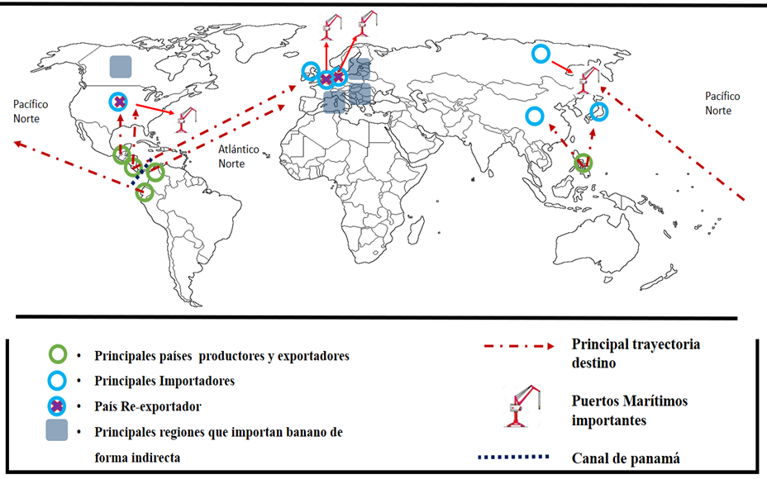
Figura 4. Mapa internacional del proceso logístico del encadenamiento global del banano fresco
Fuente: Mata, D. Tesis MPE CINPE en proceso

Slide 18
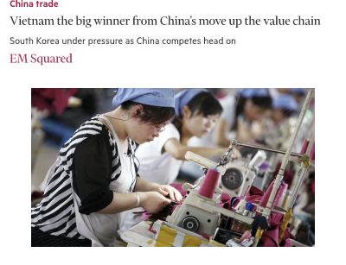
Ejemplo de localizacion
Capital de inversión
Taiwan (inversionista)
Fiji (Producción)
trabajo
Insumos,
equipo, gestión
Transporte
Zapatos Nike
Relaciones corporativas
Contaduría
Diseño
Marca
Propiedad
Hong Kong (Centro de servicios)
Estados Unidos (mercado)
Envío ------Mercadeo
Tomado de Chen, 1994: 176.

Slide 20
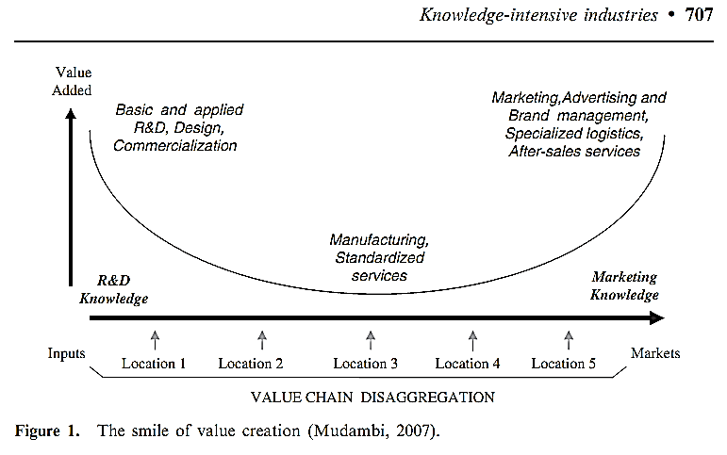
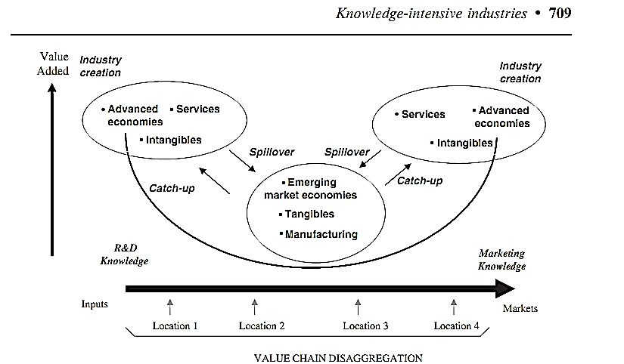

Slide 21
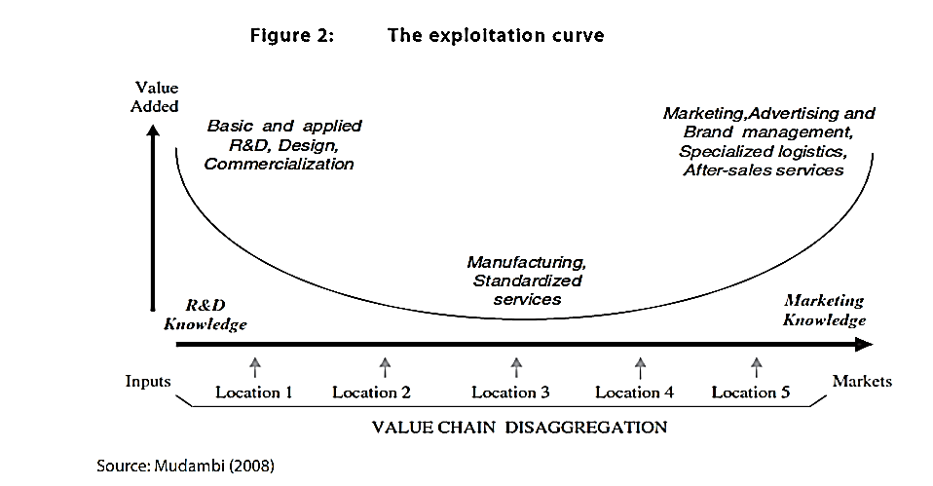
Otra lectura es observar una curva de explotación.
Las actividades corriente arriba de la cadena y corriente abajo que incluyen investigación, diseño, mercadotecnia y servicios pos venta que producen mayor valor agregado. En su mayoría están ubicadas en lso países desarrollados.
La mayor parte de las actividades deslocalizadas hacia los países en desarrollo corresponden a la etapa de fabricación, en las cuales las empresas líderes no tienen competencias fuertes. Estas actividades se deslocalizan por reducción de costos y ganar flexibilidad.
La nueva etapa de deslocalización se orienta hacia servicios indicando que las actividades de valor agregado pueden ser deslocalizadas en todas las etapas.

Slide 22
Enfoque Gereffi
Cadenas globales:
Dimensiones:
Serie de redes
interorganizacionales
conglomeradas alrededor de la producción de una mercancía o producto,
que vinculan empresas familiares, empresas, regiones y estados en la economía mundial.
Son específicas y localmente integradas, evidenciando la conformación social de la organización económica (Gereffi y otros, 1994;2)
Estructura insumo - producto
Localización
Dimensión institucional
Orientación:
Desde la oferta
Desde la demanda

Slide 23
MARCO INSTITUCIONAL
Identifica
como las condiciones locales, nacionales e internacionales y las políticas conforman la globalización en cada etapa de la cadena de valor (Gereffi, 1995).
GCVs están incrustadas
en las dinámicas económicas,
sociales
e institucionales locales.
La inserción en GVCs depende significativamente de las condiciones locales.
Las condiciones económicas incluyen la disponibilidad de insumos clave: mano de obra costos, infraestructura disponible y acceso a otros recursos como la financiación;
contexto social regula la disponibilidad de mano de obra y su nivel de habilidad, como la participación femenina en la fuerza laboral y el acceso a la educación;
y por último las instituciones incluye regulación fiscal y laboral, subsidios y políticas de educación y la innovación que pueden promover o impedir el crecimiento de la industria y el desarrollo.
un examen de los actores involucrados.
Todos los actores de la industria se asignan en la cadena de valor y se explica su papel principal en la cadena.
Porque las cadenas de valor globales aterrizan en muchas partes del mundo, el uso de este marco permite llevar a cabo más sistemática comparativa (mundo transfronterizo y trans regional) para identificar el impacto de diferentes características del contexto institucional sobre los resultados económicos y sociales pertinentes
El análisis de la dinámica local requiere

Slide 24
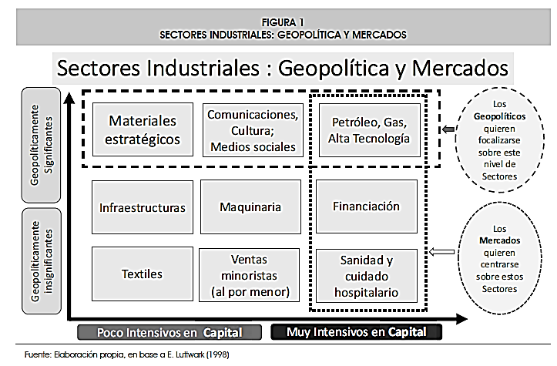
Geopolítica y las cadenas de valor
Jiménez y Briones 2021. Geopolítica y economía en el S. XXI: nuevos instrumentos de estrategia en sectores I+D y alta tecnología

Slide 25
Meso Nivel de la cadena
Nivel Meso
Organizaciones interprofesionales
Organizaciones gubernamentales
Organizaciones externas a la cadena
Organizaciones de apoyo:
-Tecnología
-Asistencia Tecnica
-Políticas comerciales
Organizaciones de los actores productivos
Organizaciones externa a la cadena:
-ONG’S
-Consumidores
Organizaciones reguladoras:
-Ambiente
-Normas laborales
Dimensión CV:
4- Institucional y Políticas
Infraestructura
Nivel Micro
Cadena de valor
Dimensiones:
1- Estructura productiva
2- Geografía de la cadena
3. Gobernanza
Fuente: Elaboración propia

Slide 26
Enfoque Gereffi
Cadenas globales:
Dimensiones:
Serie de redes
interorganizacionales
conglomeradas alrededor de la producción de una mercancía o producto,
que vinculan empresas familiares, empresas, regiones y estados en la economía mundial.
Son específicas y localmente integradas, evidenciando la conformación social de la organización económica (Gereffi y otros, 1994;2)
Estructura insumo - producto
Localización
Dimensión institucional
Gobernanza:
Desde la oferta
Desde la demanda

Slide 27
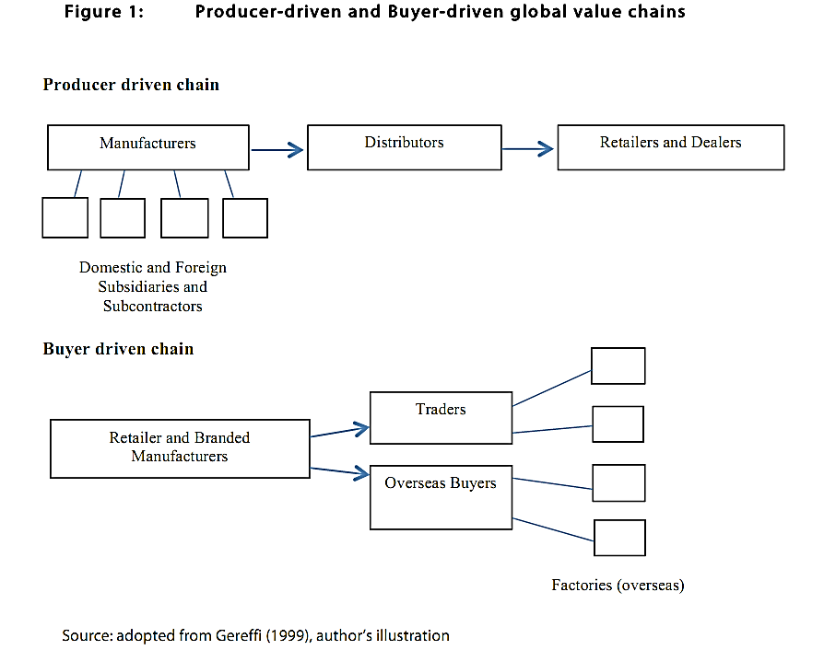
Gobernanza
Buyer driven value chains:
Empresas líderes se concentran en las funciones de diseño y mercadeo.
Casos típicos son intensivos en trabajo como la industria de vestido, zapatos e industrias de ensamble, de artefactos simples.
Producer driven supply chains
Las empresas líderes juegan un papel donde la tecnología y los altos estándares son importantes.
Ejemplos: producción de automóviles, computadoras, y maquinaria pesada.
Las empresas líderes coordina la compleja red de transacciones y producción con las subsidiaras y empresas subcontratadas.
Herr, H., Schweisshelm, E., & Vu, T. (2016). The integration of Vietnam in the global economy and its effects for Vietnamese economic development (Working Paper No. 44). Berlin.

Slide 28
Un Modelo similar de Baldwin & Venables (2013) :
Snake value chains: las etapas de producción siguen un orden ingenieril, de forma que cada ubicación cumple una tarea y el product intermedio se mueve a la siguiente ubicación donde se agregan tareas, hasta que se finaliza la producción.
Spider chains: la producción no sigue un orden particular. Las tareas se realizan en diferente ubicaciones internacionales, y el bien final es ensamblado en una ubicación
Herr, H., Schweisshelm, E., & Vu, T. (2016). The integration of Vietnam in the global economy and its effects for Vietnamese economic development (Working Paper No. 44). Berlin.

Slide 29
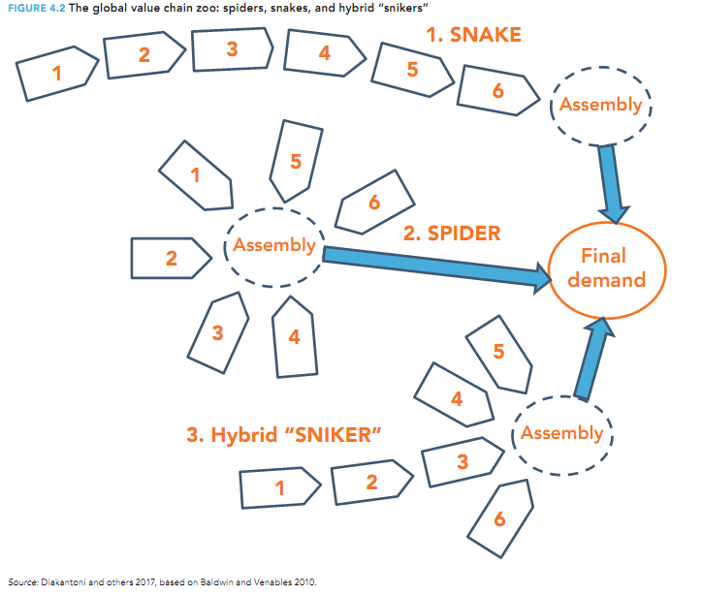
World Bank Group. (2017). Measuring and analyzing the impact of GVCs on economic development. Washington. Retrieved from https://www.wto.org/spanish/res_s/publications_s/gvcd_report_17_s.htm#.WbBlsMYVPaQ.gmail

Slide 30
Cadenas de mercancías o valor: cómo entender la gobernanza ?
Cómo entender cadenas más complejas, que se acercan más a redes?
Contrario a lo afirmado por Gereffi,
El producto no se logra identificar a partir de su raíz extractiva.
hay cadenas orientadas por la oferta.
En un análisis dinámico, la gobernanza varía en el tiempo.

Slide 31
Gobernanza: Gereffi-Cadenas Globales de Mercancías
Intensivas en tecnología
Industria
Desde la Oferta
Liderazgo
Intensivas en trabajo
Distribución
Cadena Detallista
Desde la Demanda

Slide 32
Recuadro 1: Características de los tipos de Gobernanza Empresarial
Coordinación mediante el mercado
Acuerdos caracterizados por precios al contado o transacciones repetidas en las cuales los costos de cambiar los socios son bajos en ambas partes de la cadena. Tanto el comprador y el vendedor no necesitan cooperar en la definición del producto, bien porque éste se encuentra estandarizado, o porque el proveedor posee suficiente capacidad para proporcionar un resultado satisfactorio. Las transacciones tienen un carácter marcadamente impersonal.
Cadenas de valor modulares
En estas redes industriales los proveedores fabrican productos sujetos a las especificaciones de los clientes, pero con plena autonomía en cuanto a la organización, las competencias y las tecnologías aplicadas. Utilizan maquinaria genérica, de modo que no se encuentran atados a clientes concretos. Este tipo de cadenas son características, por ejemplo en la industria electrónica.
Cadenas de valor relaciónales
Cuando no resulta posible codificar todos los aspectos vinculados a las transacciones, surgen redes industriales caracterizadas por interacciones complejas entre compradores y vendedores, que mantienen relaciones de cooperación basadas en la reputación y la confianza mutua. Los distritos industriales italianos constituyen un ejemplo de este tipo de cadenas, que son también características, entre otras, de la industria automovilística.
Cadenas de valor cautivas
En estas cadenas, pequeños proveedores legalmente independientes mantienen una situación de subordinación económica de hecho respecto a grandes compradores, debido frecuentemente a la existencia de inversiones en activos específicos relacionados con el cliente que generan costos hundidos.
Cadenas de valor jerárquicas
El actor principal de la cadena son empresas trasnacionales, integrada verticalmente con vínculos de control respecto al resto de las empresas que participan en ella mediante relaciones de propiedad.
Fuente: Elaboración propia en base a Gereffi, et al 2005. Pp. 83-84, Sturgeon 2009, Pp. 118-119.

Slide 33
Gobernanza: Cadenas Globales de Valor
Convergencia: Gobernanza Desmanda
Segmentación
I&D
TIC`s
Gobernanza Empresarial
Enfasis en Costos de Transacción
Tipo de gobernanza | Complejidad de las transacciones | Habilidad para codificar las transacciones | Capacidades del proveedor | Grado de explicitad en la coordinación y el poder
Mercado | Bajo | Alto | Alto | Bajo
Modular | Alto | Alto | Alto
Relacional | Alto | Bajo | Alto
Cautiva | Alto | Alto | Bajo
Jerarquía | Alto | Bajo | Bajo | Alto

Slide 34
Gobernanza desde el producto: convenciones
Convenciones: son un amplio grupo de expectativas comunes que incluyen, pero no se limitan a instituciones. Mientras las instituciones son objetos colectivos e intencionales que se establecen para implementar una intención, las convenciones pueden surgir de un conjunto compartido de regularidades que no son intencionales (Ponte y Gibbon, 2005, pág. 6)
Las convenciones de calidad soportan las estructuras de información sobre los objetos intercambiados y son a menudo construidas bajo cuatro formas de coordinación (Eymard-Duvernay, 1989; Daviron y Ponte 2005)

Slide 35
Tipos de Gobernanza por convenciones (Bitzer y Frankel, 2009)
Coordinación de mercados. las diferencias de precio expresan aquellas diferencias conocidas respecto a calidad y el precio es la más importante manifestación de manejo del mercado.
Coordinación industrial, la incertidumbre relacionada con calidad se soluciona mediante la determinación de estándares o normas formales que son complementadas por medio de inspección, verificación o certificación.
Coordinación doméstica, la incertidumbre relacionada con calidad se soluciona a través de la confianza y la identificación de productos se basa en la región de origen o en sus marcas comerciales.
Coordinación cívica, la caracterización de un producto se deriva de la evaluación de los beneficios para la sociedad en general (Raynolds, 2004). “Comercio Justo” es un prototipo

Slide 36
Upgrading / Escalamiento
Upgrading económico: Diferentes tipos de cambios que las empresas individual o colectivamente pueden desarrollar para mejorar su posición competitiva en las cadenas
Upgrading del producto: | Upgrading de procesos: | Upgrading intra cadena: | Upgrading inter cadenas | Otros dos tipos (Bamber,et al. 2013, pág. 9 nota 5).
Hacia formas más sofisticadas | Mayor eficiencia, mejor uso de recursos ocupar nuevas funciones comerciales, ganar control en el transporte internacional ubicación de fuentes de materias primas (Gibbon, 2001, pág. 63) | Acceso a oportunidades dentro de la cadena; más funciones | Aplicación de competencias en otras cadenas | Entrada en la cadena, esto cuando se une a la cadena un nuevo actor; El escalamiento en el mercado final, que corresponde con la incursión de las empresas en nuevos segmentos
Upgrading social (Barrientos, Gereffi, & Rossi (2011) | En contraste al económico es el proceso de mejoramiento de los derechos y condiciones prerrogativas laborales de los trabajadores como actores sociales, que implican acceso a mejores trabajos, y que podrían derivarse del escalamiento económico (Ibidem).
 | Necesidad de un marco para vincular los procesos de escalamiento económico y social en las redes globales de producción

Slide 37
Upgrading y downgrading: matriz de análisis a partir del valor unitario
 | Incremento en participación de mercados | Reducción en participación de mercados
Aumento de unidad de valor respecto a otros países | Upgrading | Ambiguo, sugiere downgrading pero depende de la trayectoria
Disminución de unidad de valor respecto a otros países | Ambiguo, sugiere ambos, downgrading o procesos de mejoramiento y mayor eficiencia inter empresas | Downgrading
Kaplinsky, Readman, 2000

Slide 38
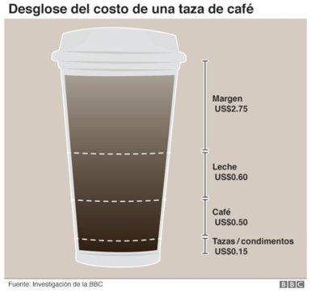
Cadena de café: una injusticia?​
La cadena de cafeterías Think Coffee se extiende por todo Nueva York. El director de la cadena, Enrique Hernández, le dijo a la BBC que producir un café con leche pequeño le cuesta a la empresa US$0.28, y se vende por US$4,25 para poder pagar los costos no relacionados con el café. El precio subirá a US$4,50 este año. Hernández dice que se debe a mayores gastos de alquiler y salarios. ​
https://www.bbc.com/mundo/noticias-48966545?ocid=socialflow_facebook&fbclid=IwAR1RzsoHjv64Uw_Xja0tJnoi702lYOGP04eHjiLc7ou1T_fydex

Slide 39
Para ampliar
Conferencia de Gary Gereffi: presenta una discusión general del enfoque
https://www.youtube.com/watch?v=IKmEw3NV4Ik
Entrevista sobre opciones de políticas:
https://www.youtube.com/watch?v=SincIcOygz8

Slide 40
PAÍSES ESCALANDO EN LAS CADENAS DE VALOR

Slide 41
CHINA
China está intentando una amplia base manufacturera, desarrolla un mercado de 1.3 billones de consumidores y crear la capacidad de proveer el mundo con bienes y servicios de alto valor – todo al mismo tiempo. Las compañías que operar exitosamente en el país necesitan esttategias que les permita responder apropiadamente
Fuente: Moving up the value chain, By Andrew Sleigh and Hans von Lewinski

Slide 42
CHINA
China está intentando una amplia base manufacturera, desarrolla un mercado de 1.3 billones de consumidores y crear la capacidad de proveer el mundo con bienes y servicios de alto valor – todo al mismo tiempo. Las compañías que operar exitosamente en el país necesitan esttategias que les permita responder apropiadamente
Fuente: Moving up the value chain, By Andrew Sleigh and Hans von Lewinski

Slide 43
Caso de Costa Rica
Estudio de COMEX
https://www.youtube.com/watch?v=LgKBI_mkznY

Slide 44
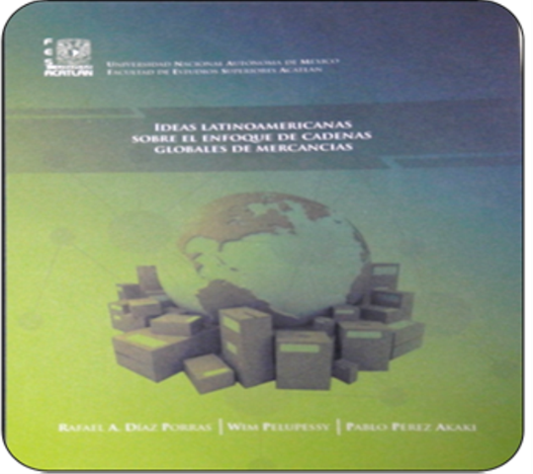
Para ampliar y profundizar
Red Latinoamericana: http://www.redilacg.org/
Díaz Porras, Rafael; Pelupessy, Wim y Sáenz Segura, Fernando. 2010. Cadenas Globales: Enfoque y Aplicaciones para Agroindustrias de países en desarrollo. Editorial Universidad Nacional (EUNA). Heredia, Costa Rica. Díaz
Díaz, R.; Pelupessy, W.; Pérez, P.. (Editores) 2015. “Ideas Latinoamericanas Sobre el Enfoque Cadenas Globales de Mercancías”. UNAM – FES Acatlán. México D.F.

Slide 45
Rastreando las cadenas
En referencia a un caso escogido
Dibujo de la cadena global: segmentos.
Introducir en el dibujo los actores y la localización internacional.
Elaboración de hipótesis sobre la gobernanza en la cadena: macro y específica del nodo de la empresa analizada.
Posibilidades de participación de los países

